Slide 1

Готовность детей к обучению в школе.
1 занятие Родительского клуба.
АОУ лицей №5 г.Долгопрудного
Педагоги-психологи:
М.Н.Козлова,
Е.Е. Васильева-Каменская
2018 -2019 гг.

Slide 2

Актуальность проблемы
Опрос будущих первоклассников на тему: “Почему ты хочешь идти в школу?”
Ответы:
- В школе не надо будет спать днем.
- В школе на завтрак будут давать вкусные сырки.
- В школе у меня появятся новые друзья.
Когда я пойду в школу, то меня будут отпускать ездить одну по городу.
Ребенок, ожидающий, что школа — это сплошной праздник, вскоре начинает испытывать неудовлетворенность от того, что приходится делать то, что ему не нравится, а именно прилагать усилия и старания в нелегком и не всегда интересном труде.
Все чаще учителя указывают на трудности, переживаемые ребенком на этапе школьного обучения, несмотря на то, что дети пришли с хорошим багажом знаний и умений.

Slide 3
В первые месяцы обучения некоторые бойко читающие и хорошо считающие дети теряют интерес к учебе, нарушают на уроке дисциплину, у них возникают конфликтные отношения с учительницей.
Детям сложно следовать новым для них правилам школьной жизни, ориентироваться в многообразии социальных отношений и связей (статусы), справляться с новой ролью ученика.
На фоне достаточного интеллектуального развития нередко проявляется недостаточная социальная подготовленность, неумение дружить с детьми, устанавливать доброжелательные отношения со взрослыми.
Психологи считают, что многое зависит от того, как ребенок психологически подготовлен к школе.

Slide 4
Теоретические аспекты готовности ребенка к школе

Slide 5
Под психологической готовностью к школьному обучению понимается необходимый и достаточный уровень психического развития ребенка для освоения школьной учебной программы в условиях обучения в группе сверстников.
Уровень актуального развития должен быть таким, чтобы программа обучения попадала в “зону ближайшего развития“ ребенка.
“Зона ближайшего развития” определяется тем, что ребенок может достичь в сотрудничестве со взрослым, тогда как без помощи взрослого он этого выполнить пока еще не может.

Slide 6
.
Компоненты психологической готовности к школе
Мотивационная готовность к учению в школе
Эмоционально-волевая готовность - определенный уровень развития произвольного поведения
Интеллектуальная готовность. Достаточный уровень сформированности познавательных процессов: внимание, память, восприятие, мышление.
Коммуникативная готовность и фонематический слух

Slide 7
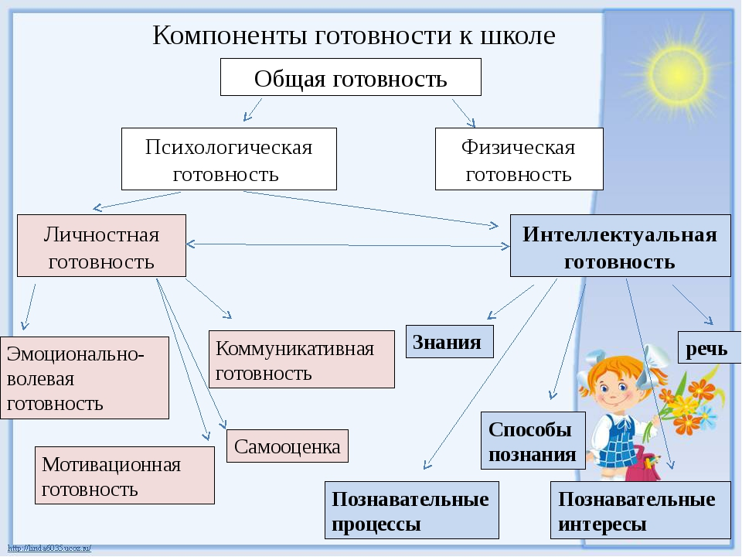

Slide 8
Мотивационная готовность

Slide 9
Учебная мотивация складывается у первоклассника при наличии выраженной
познавательной потребности,
умения трудиться,
желания занять новую социальную позицию в обществе.

Slide 10
Познавательная потребность
- существует у малыша с самого рождения
она подобна костру: чем больше взрослые удовлетворяют познавательный интерес ребенка, тем сильнее он становится.
Поэтому очень важно отвечать на вопросы маленьких
“почемучек”, как можно больше читать им художественные и развивающие книги, играть с ними в развивающие игры.
Умение трудиться - как ребенок реагирует на трудности: пытается выполнить начатое дело или бросает его?
Если ребенок не любит делать то, что у него не получается, постарайтесь вовремя прийти ему на помощь. Ваша помощь поможет справиться с трудным занятием почувствовать удовлетворение от того, что он смог одолеть трудное дело. Но взрослые каждый раз должны внимательно оценивать ситуацию, действительно ли нужна их помощь. Иногда в качестве помощи может выступить эмоциональное подбадривание и уверенность, что у малыша все получится.
Notes:
Наша задача - не загубить жажду познания
Умение трудиться можно развивать разнообразным способом. Важно отличать от игровой деятельности.
Сейчас есть некоторый перекос в дошкольном обучении на игровые методики, здесь я говорю о деятельности, у которой есть результат, и цель - его достичь.

Slide 11
Желание занять новую социальную позицию в обществе-
социальную роль школьника, имеющего круг важных обязанностей и прав, занимающего иное, по сравнению с дошкольниками, особое положение в обществе.
Это центральное новобразование личности дошкольника (Л.И.Божович)
Внутренняя позиция школьника:
положительное отношение к школе;
чувство необходимости учения ;
проявление особого интереса к новому, собственно школьному содержанию занятий (предпочтения уроков школьного типа занятиям дошкольного типа);
положительное отношение к школьной дисциплине;
предпочтение школьного способа оценок.

Slide 12
Эмоционально-волевая готовность

Slide 13
Определенный уровень развития произвольного поведения -умение делать то, что нужно, даже если не хочется.
Под произвольным поведением понимается сознательно
контролируемое целенаправленное поведение ( в соответствии с определенной целью). В отличие от «полевого» непроизвольного поведения, подчиненного ситуации и предметам, попавшим в поле зрения ребенка.
В школе слабое развитие произвольного поведения может проявляться:
- не слушает учителя на уроках, не выполняет заданий («невнимательный»);
- не умеет работать по правилу, не умеет работать по образцу («ленивый»);
нарушает дисциплину («хулиган»).

Slide 14
Развитие произвольного поведения прямо зависит от развития мотивационной сферы ребенка (Н.Гуткина)
Не слушают учителя и нарушают дисциплину на уроках дети, которым в школе не интересно и кому безразлично, как их оценивает учитель.
Увеличилось количество первоклассников, не справляющихся с работой по образцу. Помимо мотивационных причин (нежелание выполнять трудные малопривлекательные задания, безразличие к оценке своего труда), сказывается отсутствие опыта подобной деятельности.
Из бесед с их родителями выяснилось, что они не складывали кубики с фрагментами рисунка по образцам рисунков, не выкладывали по образцу мозаику, не собирали конструкторы по заданным картинкам и просто никогда ничего не срисовывали.

Slide 15
Эмоциональная готовность:
Эмоциональная зрелость и социальный интеллект: понимание своих эмоций и эмоций других людей
Саморегуляция в случае агрессии, тревоги, волнения, конфликтов
коммуникативная компетентность, общительность

Slide 16
Как развить эмоционально-волевую готовность?
Сюжетно-ролевые игры : Ребенок, играя в куклы или без них, должен выполнять свою роль согласно установленным детьми правилам или согласно образцу, увиденному в жизни взрослых людей. Игравший в сюжетно-ролевые игры ребенок без особого труда принимает на себя роль ученика, если ему нравится в школе, и выполняет правила, предписанные данной ролью.
Игры с правилами: «Прятки», «Классики», «Вышибалы», «Да» и «нет», «Садовник» и другие.
Настольные игры. Структурированная ситуация игры, цель игры и правила взаимодействия с партнерами, умение ждать своего хода, умение проигрывать и выигрывать.
    Развитие внимания

Slide 17
Интеллектуальная готовность

Slide 18
Интеллектуальная готовность - это
наличие у ребенка круга знаний и представлений о предметах окружающего мира (общая осведомленность);
соответствующее развитие познавательных процессов: внимания, памяти, мышления, восприятия, воображения и др.,
сформированность учебных действий и операций, необходимых для школьного обучения: обобщение и другие мыслительные операции, зрительно-пространственные представления представления и др.

Slide 19
.
Основные мыслительные операции:
обобщение
классификация
сериация
сравнение
исключение лишнего
Обобщение позволяет человеку сравнивать различные предметы, выделять в них общее, одновременно учитывая их различия.
От процесса обобщения зависит обучаемость ребенка.
Обучаемость включает в себя два этапа интеллектуальных операций.
усвоение нового правила работы (решение задачи и т.д.);
перенос усвоенного правила выполнения задания на аналогичные, но не тождественные ему.
Второй этап невозможен без умения обобщать.

Slide 20
Особенности психических процессов:
Произвольное внимание - это переломный момент в развитии внимания, связанный с тем, что дети впервые начинают сознательно управлять своим вниманием, направляя и удерживая его на определенных предметах. Выполняя не только то, что интересно, но то что надо.
Произвольная память - ребёнок начинает использовать приемы, направленные на повышение эффективности запоминания: повторение, смысловое и ассоциативное связывание материала.

Slide 21
Коммуникативная готовность. Фонематический слух

Slide 22
Коммуникативная готовность к школе
- включает в себя сформированность у ребенка коммуникативных навыков и качеств, необходимых для общения и взаимодействия со сверстниками и учителем; способность к коллективным формам деятельности; знание определенных норм и правил поведения и общения; умение верно оценить свои реальные и потенциальные возможности, способность к самооценке.
Это способность ученика осознанно организовать свое взаимодействие с учителем и сверстниками.
Это не только владение речью, но и поведение в коллективе.

Slide 23
К началу обучения в школе дети должны уметь:
строить сложные предложения разных видов;
составлять рассказы по картине, серии картинок, небольшие сказки;
находить слова с определенным звуком;
определять место звука в слове;
составлять предложения из 3-4 слов;
членить простые предложения на слова;
членить слова на слоги (части);
различать разные жанры художественной литературы: сказку, рассказ, стихотворение;
самостоятельно, выразительно, последовательно передавать содержание небольших литературных текстов, драматизировать небольшие произведения
Под фонематическим слухом понимается способность человека слышать отдельные фонемы, или звуки в слове. Он лежит в основе методики обучения чтению.

Slide 24
Чтобы ребенок успешно учился, он должен стремиться к новой школьной жизни. На появление такого стремления влияет отношение близких взрослых к учению, как к важной содержательной деятельности, гораздо более значимой, чем игра дошкольника. Влияет и отношение других детей, сама возможность подняться на новую возрастную ступень в глазах младших и сравняться в положении со старшими. Стремление ребенка занять новое социальное положение школьника ведет к образованию его внутренней позиции.
Л.И. Божович характеризует внутреннюю позицию как центральное личностное новообразование дошкольного возраста. Оно определяет поведение и деятельность ребенка и всю систему его отношений.

Slide 25
ШКОЛЬНАЯ ГОТОВНОСТЬ:
если ребенок стремится стать школьником, хочет учиться и узнавать новое, старательно выполняет требования учителя, умеет работать по образцу и по правилу, внимателен, обладает хорошей обучаемостью, то в школе у такого первоклассника не должно быть особых проблем.

Slide 26
Методические приемы психологической подготовки к школе

Slide 27
РАБОЧАЯ ТЕТРАДЬ
Работаем вместе (в зоне ближайшего развития) !
Задания сгруппированы в группы
Используем развивающие игры и книги
Это не просто тетрадь, это своеобразное портфолио ребенка и первая книжка-самоделка, которую он вместе в родителями делает в школе!
мотивация познавательный интерес творчество
ЗкаЗP
Рабочая тетрадь
по подготовке к школе
ученика ____ группы
физмат лицея № 5
_____________________
________________

Slide 28
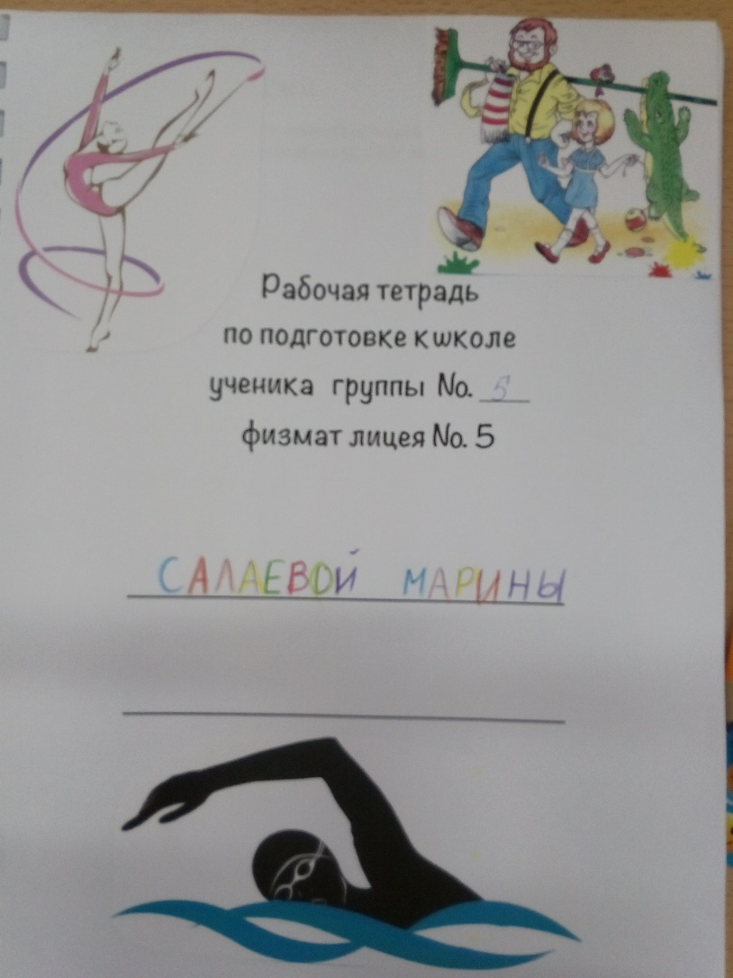
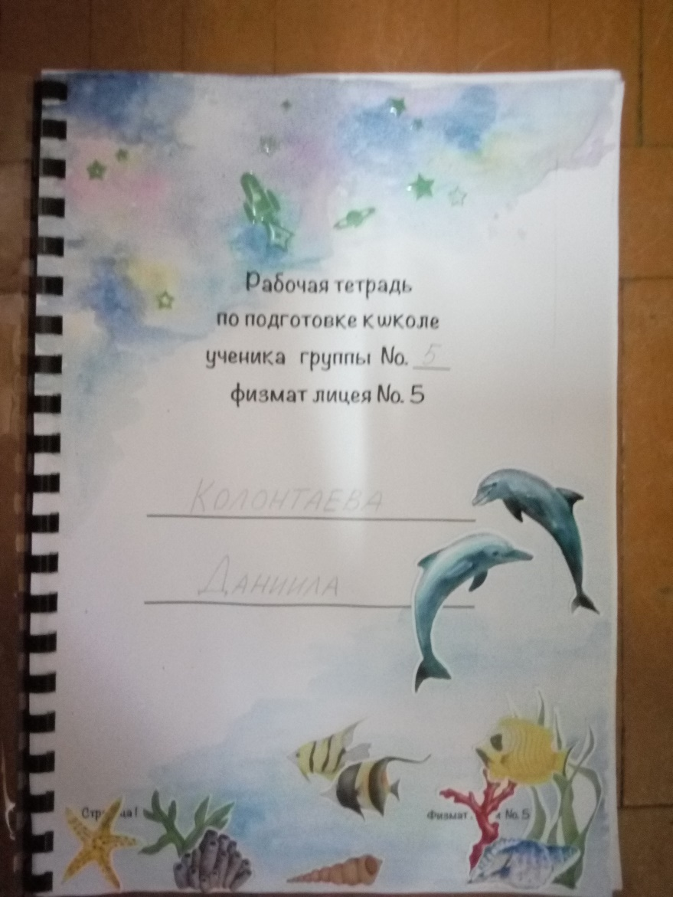
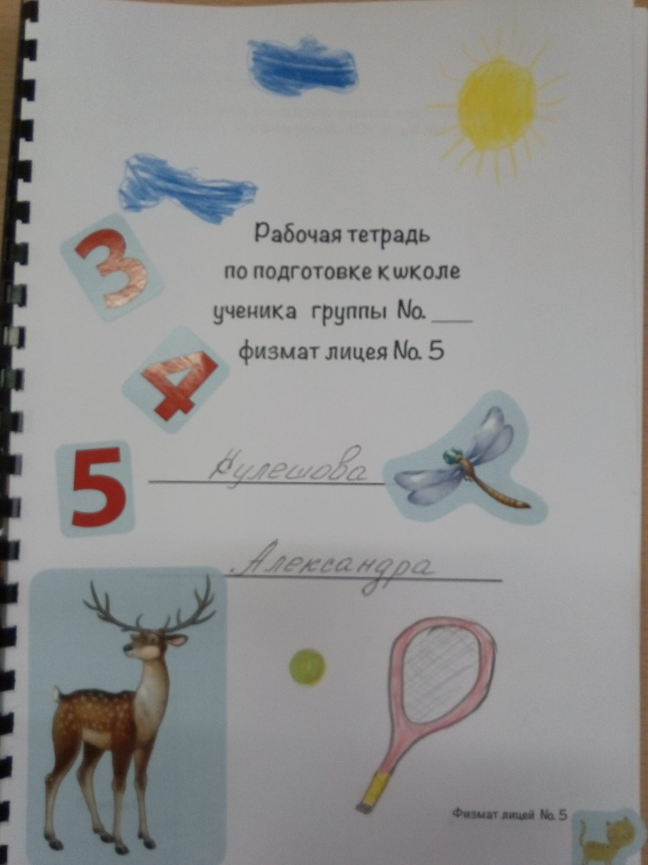
Наши тетради

Slide 29
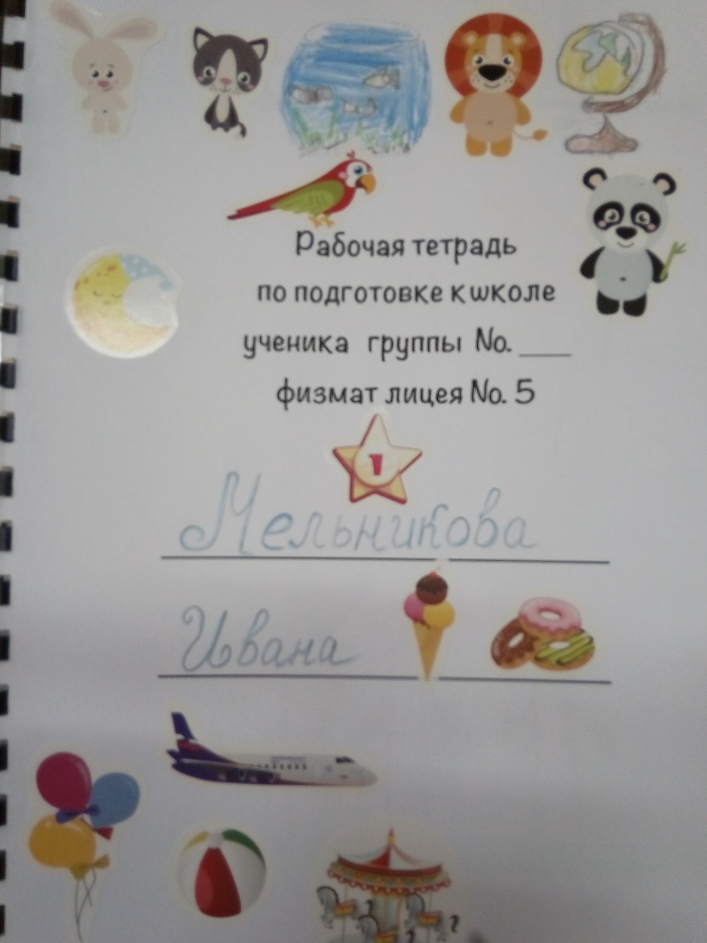
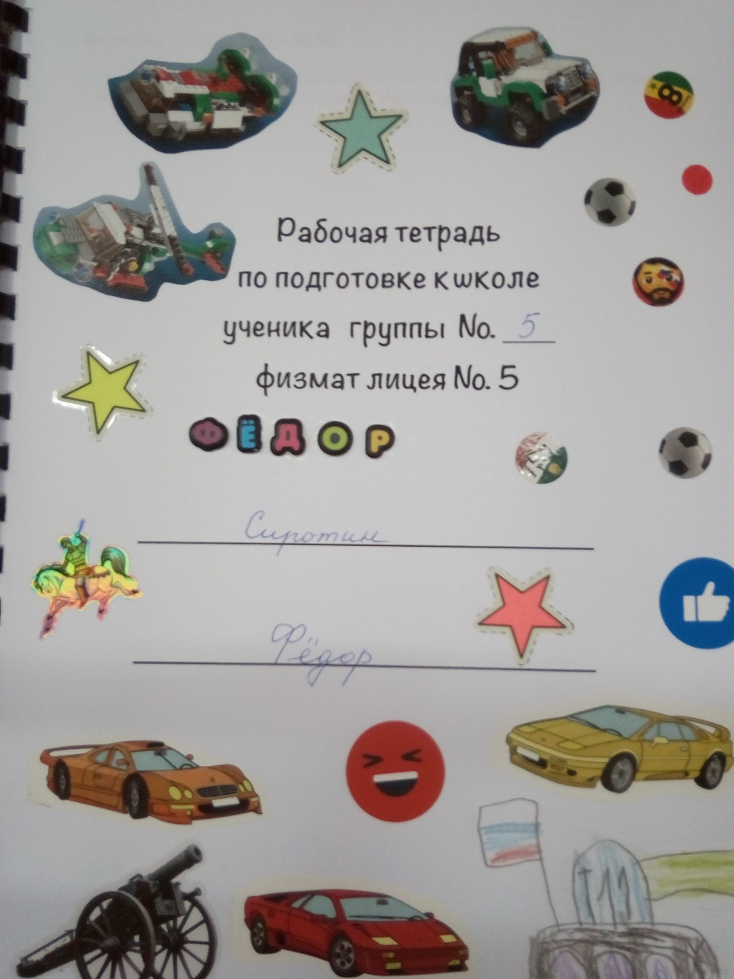
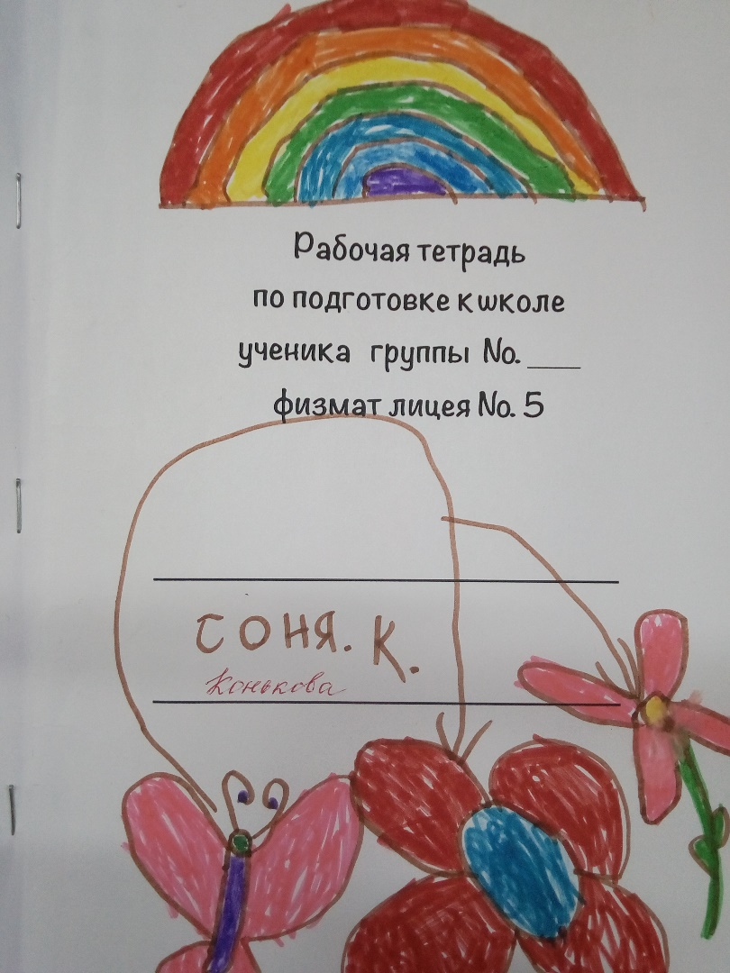
Наши тетради

Slide 30
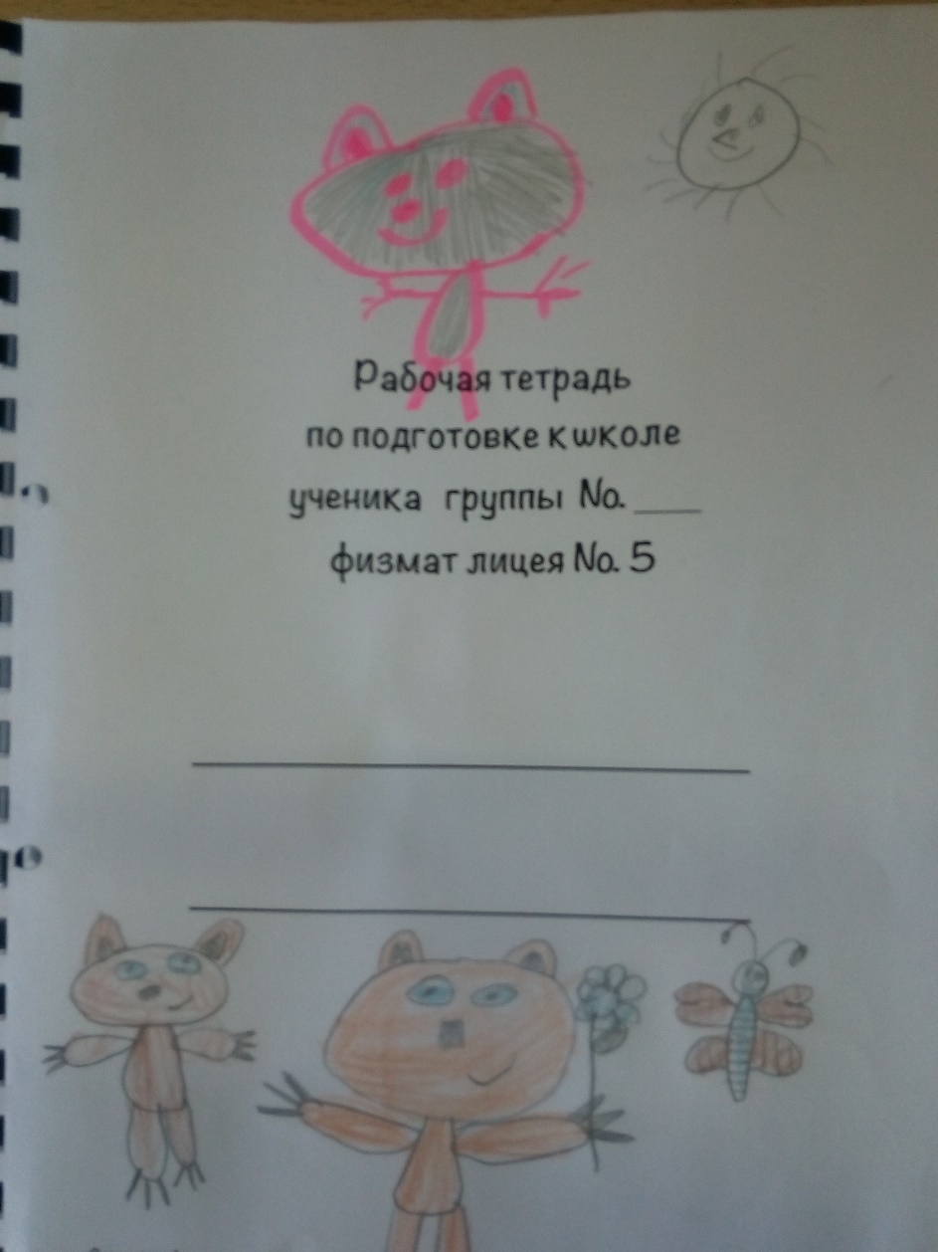
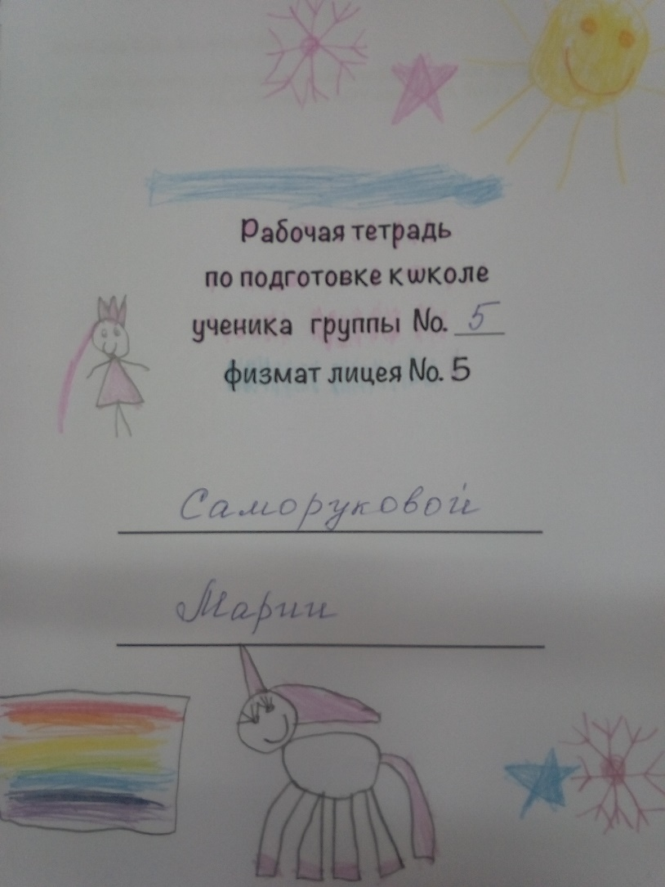
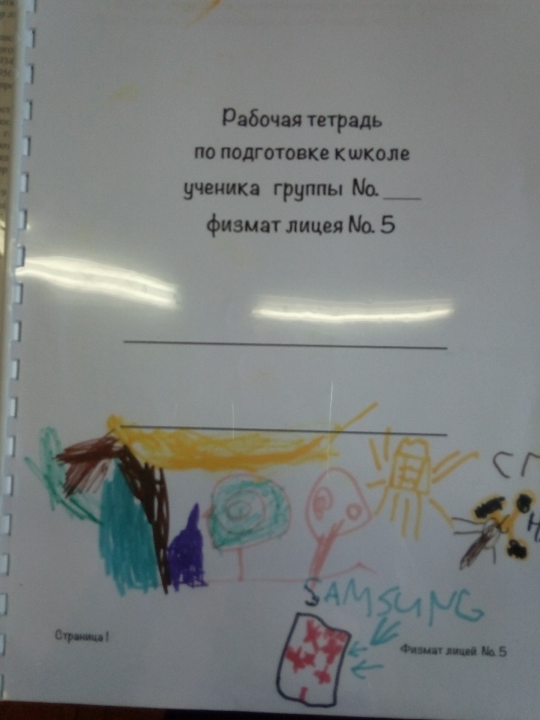
Наши тетради

Slide 31
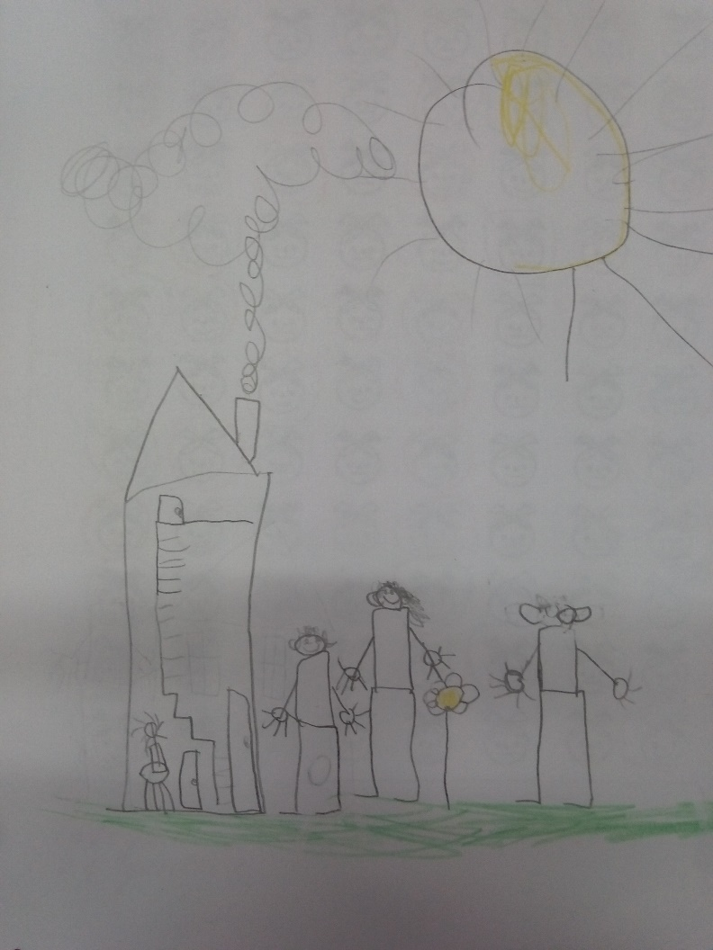
Cлуховое внимание и память
«Минуты тишины»
Прослушивание аудио-сказок
Классическая музыка
Разучивание коротких стихов и песенок, пословиц и поговорок
Загадки на слух, легкие задачки на слух
Игра «Снежный ком»
Игра на запоминание слов. Первый игрок загадывает слово, следующий называет первое слово и добавляет второе, и так каждый следующий игрок должен назвать предыдущие слова и добавить своё.
  1 - машина
  2 - машина, вода
  3 - машина, вода, рыба
  1 - машина, вода, рыба, кофе

Slide 32
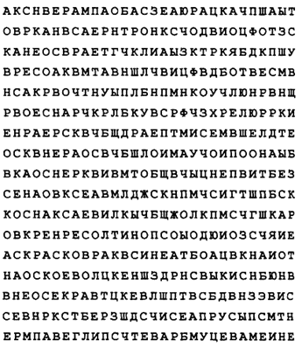
Зрительное внимание (произвольность, концентрация, переключаемость) и наглядно-образное мышление
Корректурная проба : вычеркивание определенных фигур или букв, простановка в них значков (одного или нескольких), работа с отвлечением (слушай сказку и вычеркивай)
Кодировки и шифровки
Таблицы Шульте (установить последовательность чисел).

Slide 33
Зрительное внимание и зрительная память
«Осенняя книга», Ротраут Бернер

Slide 34
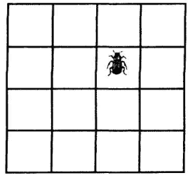
Игра "Маленький жук".
Сейчас мы будем играть в такую игру. Видишь, перед тобой поле, расчерченное на клеточки. По этому полю ползает жук. Жук двигается по команде. Он может двигаться вниз, вверх, вправо, влево. Я буду диктовать тебе ходы, а ты будешь передвигать по полю жука в нужном направлении. Делай это мысленно. Рисовать или водить пальцем по полю нельзя!

Slide 35
"Запрещенная буква»
Одного из участников игры назначают водящим. Поочередно обращаясь к играющим, водящий каждому задает какой-нибудь несложный вопрос, требуя на него немедленного ответа.
Например: "Сколько тебе лет?", "С кем ты сидишь за партой?", "Какое ты любишь варенье?" и т. п. Тот, к кому обращен вопрос, должен тотчас же дать любой ответ, но не употребляя в своей фразе буквы, которая по уговору объявлена запрещенной.
Концентрация на объекте.
1. Перед собой поставьте какой-нибудь предмет.
2. Спокойно и внимательно смотрите на него несколько минут.
3. Закройте глаза и вспомните вещь во всех деталях.
4. Откройте глаза и найдите «пропущенные» детали.
5. Закройте глаза.
6. Повторяйте так до тех пор, пока не будете в состоянии абсолютно точно воспроизвести предмет в своей памяти.

Slide 36
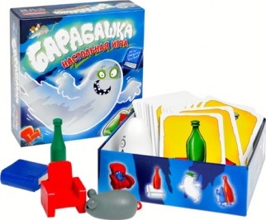
Развитие произвольности (умение работать по правилу, внимательно слушать говорящего и точно выполнять задания, предлагаемые в устной форме)
Классно-урочная форма работы с учителем,
Игры с правилами: игры с кубиком и фишками, домино, шахматы
Игры на концентрацию внимания и реакцию. «Барабашка», «UNO»
Развитие навыка самопроверки
Планирование, поэтапность работы
Проговаривание своих действий вслух/шепотом
Максимальная обратная связь на уровне
действий, что СДЕЛАЛ не так

Slide 37
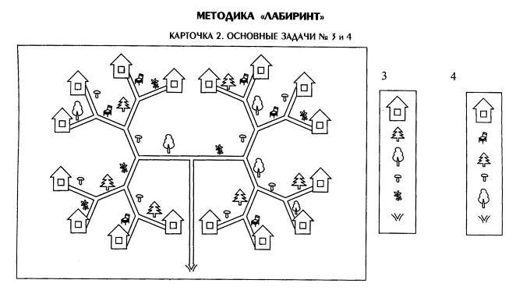
Зрительное восприятие и наглядно-образное мышление (фигура и фон, формы, зрительные образы, структурирование зрительного материала)
Лабиринты (полянки и письма)
Спрятанные и перечеркнутые фигуры

Slide 38
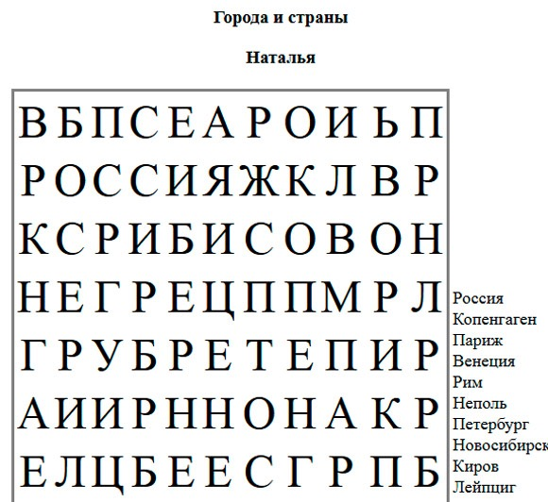

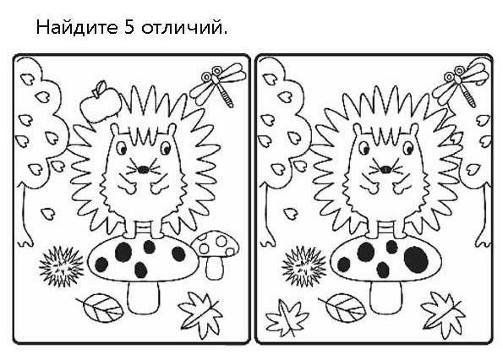
Зрительное восприятие и наглядно-образное мышление (фигура и фон, формы, зрительные образы, структурирование зрительного материала)
Головоломки по поиску слов в таблице
Найди отличия
Дорисуй недостающее

Slide 39
Развитие произвольных сенсомоторных действий
Двигательные игры типа «Съедобное-несъедобное»
Игры с мячом (на попадание в цель, ритмическое отбивание мяча от земли)
Скакалки, «классики»
Игры на развитие мелкой моторики (с мячиками, рассыпанными зернами, фасолью, шнуровки, застежки Работа с маленьким мячом
Пластилин
Мелкая классическая мозаика
Бисероплетение и судомоделирование
Игра на музыкальных инструментах
Штриховки, раскрашивание с разной степенью нажима)
Пальчиковые игры
Ритмика
«Парад в Цифрограде» (Игра с медалями)
Для игры нужны медали с числами от 1 до 10. Все дети выбирают себе медали и выстраиваются по порядку. Сначала можно поиграть в кругу, передавая мяч и называя свое число, а потом число игрока, которому передаешь мячик. «Один-пять»,- говорит первый игрок . «Пять-семь»,- говорит следующий и т.д. Игра должна идти в хорошем темпе, чтобы игроки запомнили числа своих партнеров. Потом водящий предлагает всем перепутаться. А по сигналу ведущего быстро снова встать по порядку. От 1 до 10.

Slide 40
Игра «да и нет» (произвольное внимание)
Преподаватель обращается к детям со словами: "Сейчас мы будем играть в игру, в которой нельзя произносить слова "да" и "нет". Повторите, пожалуйста, какие слова нельзя будет произносить". (дети их повторяют.) "Теперь будьте внимательны, я буду задавать вопросы, отвечая на которые нельзя произносить слова "да" и "нет". Понятно?".
Вопросы:
1. Ты хочешь идти в школу?
2. Ты любишь, когда тебе читают сказки?
3. Ты любишь смотреть мультфильмы?
4. Ты хочешь остаться еще на год в детском саду?
5. Ты любишь гулять?
6. Ты хочешь учиться?
7. Ты любишь болеть? И т.д.
За ошибки считаются только слова "да" и "нет". Употребление детьми просторечной лексики (слова "ага", "неа" и т.п.) не рассматривается в качестве ошибки.

Slide 41
Игра «Пожалуйста» или «Капитаны» (произвольное внимание)
Содержание команд связано с физическими упражнениями:
"руки вперед";
"руки на пояс, пожалуйста";
"присядь";
"руки в стороны";
"руки к плечам, пожалуйста";
"прыгай";
"прыгай, пожалуйста";
"перестань прыгать, пожалуйста".
Успешность выполнения задания зависит от произвольного внимания, памяти, реализации сформированного намерения, т.е. всего того, что определяет понятие "подчинение правилу"

Slide 42
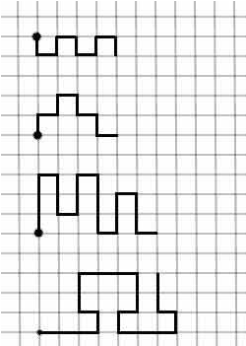
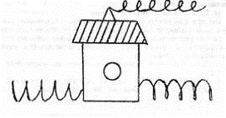
Умение работать в соответствии с образцом (воспринимаемым зрительно или на слух), произвольность, зрительно-пространственная координация, мелкая моторика:
Графический диктант
Рисование по образцу (срисовывание)

Slide 43
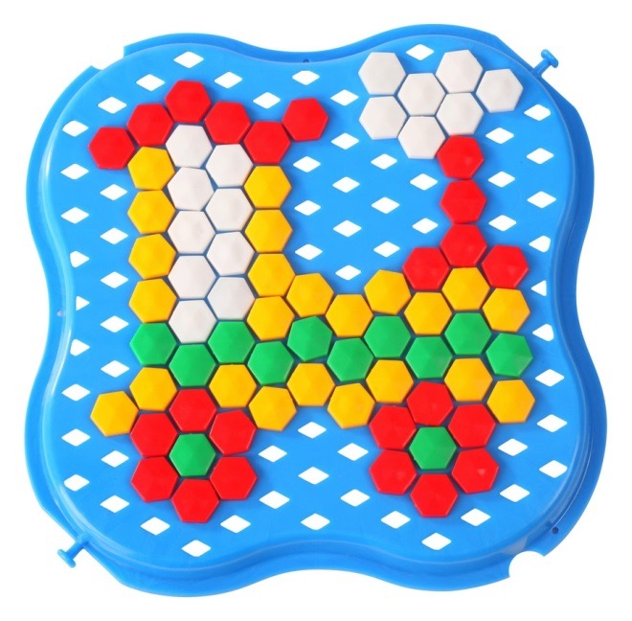
Развитие зрительно-пространственных представлений
Отработка представлений лево-право, верх-низ
Графические диктанты
Игры с лабиринтами и картами («Колобок», «Титаник»)
Мозаики
Рисование
Ребусы

Slide 44
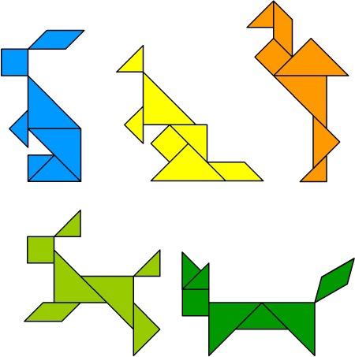
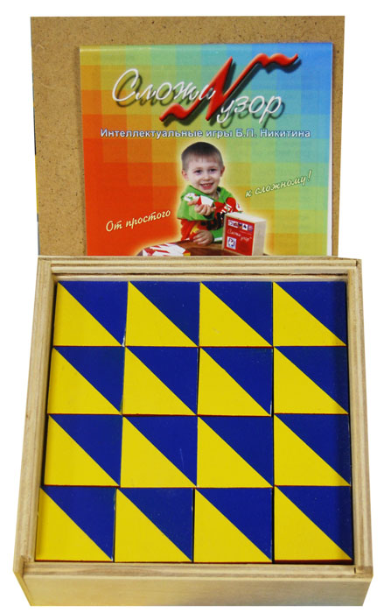
Развитие зрительно-пространственных представлений
Постройки из кубиков по образцу («Сложи узор»),
Работа с различными конструкторами (танграм, логоформочки)

Slide 45
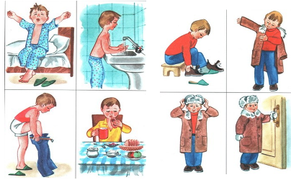
Развитие временных представлений
Выкладывание последовательности картинок и составление рассказа.
Понятия: «до» и «после». Ориентировка во времени.
Последовательность событий.
Связная речь.
Называние действий.
Знание предлогов.

Slide 46
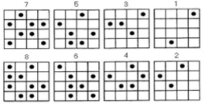
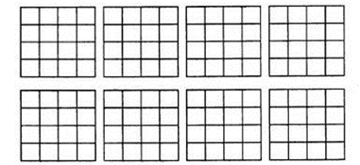
Зрительная и зрительно-пространственная память
Ребенку последовательно, на 1-2 сек, показывается каждая из восьми карточек с точками сверху вниз в стопке по очереди и после каждой очередной карточки предлагается воспроизвести увиденные точки в пустой карточке.

Slide 47
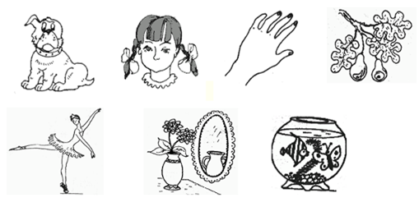
Чего не хватает?
Пространственные представления, зрительная память, произвольное внимание.
Задание: Ребенку предлагаются 7 рисунков, на каждом из которых не хватает какой-то важной детали, либо что-то нарисовано неправильно. Проводящий диагностику фиксирует время, затраченное на выполнение всего задания с помощью секундомера.

Slide 48

Эмоциональный и социальный интеллект. Коммуникативная готовность
Расширяем словарь эмоций и свойств характера
«Имаджинариум»
Обсуждение намерений и переживаний персонажей в художественных произведениях
Проигрывание сказок (театр)
Обсуждение мотивов и эмоций людей в реальной жизни
Включение дошкольника в разные социальные группы

Slide 49

Рекомендации родителям
Разговаривайте с ребенком! Проводите время вместе с ним. Пусть это время будет радостным для вас двоих.
Эмоциональный контакт родителя с ребенком устанавливается до года. И его важно не потерять до самой старости.
Многие родители разговаривают с ребенком примерно так: «Ты еще в кровати? В садик опоздаем!», «Чисти зубы, ешь…», «Куртку надень», «Не наступай в лужу!», «Что в саду ел?»
И дальше: «Какие отметки в школе?» «А Вася (Юра, Маша…) что получили?» «Почему уроки не сделал?»…
Не пугайте ребенка школой. Не наказывайте за неудачу, неудача сама по себе является наказанием. Страх и напряжённость затрудняет процесс обучения;
Не допускайте негативных оценок деятельности ребенка, распространяющихся на его личность (Не «ты плохой, а «поступок плохой” и т.д.);
Старайтесь не сравнивать его с другими детьми, сравнение допустимо только с ним самим.

Slide 50
Что поможет сформировать положительную мотивацию к обучению ребенка к школе
Поощряйте детские успехи. Радуйтесь каждому «Получилось!»
Нужно научить разбираться ребенка в том, что ему непонятно, начиная с малого. Одну большую задачу разбить на подзадачи так, чтобы ребенок смог самостоятельно их сделать. Если, ребенок в каком - то виде деятельности достигнет мастерства, то внутренняя мотивация будет расти
Представляйте детям больше самостоятельности. Пусть ребенок делает “открытия” сам, не спешите преподносить ему знания в готовом виде. Сами проявляйте интерес к знаниям, создавайте положительный эмоциональный фон, очень важны интонация, эмоциональная окраска высказывания, обращенного к ребенку;
Отмечайте “рост ребенка”, его терпение и старания. Сравнивайте его с самим собой. Пусть он ощущает свои успехи и достижения. Например: “Сегодня ты выполнил это задание гораздо быстрее, чем вчера!”. Такой подход будет ориентировать вашего ребенка на собственное совершенствование;;
Поддерживайте и любите ребенка.

Slide 51
Спасибо за внимание!

